Slide 1
Муниципальное бюджетное дошкольное образовательное учреждение центр развития ребенка – детский сад №28 «Огонек»
Мамин
День
в группе «Бабочки»
2016 год

Slide 2
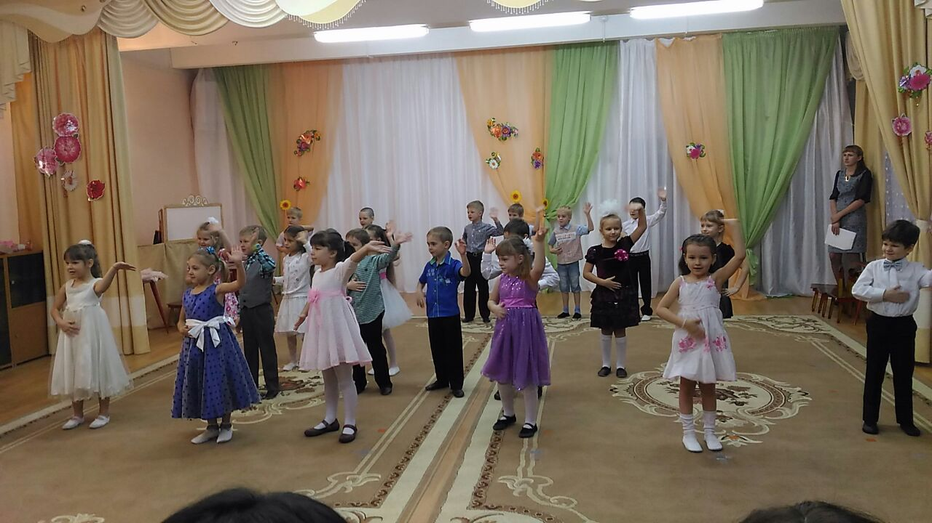
Пусть звучат сегодня в зале
Песни, музыка и смех,
Мы на праздник мам позвали!
Наши мамы – лучше всех!

Slide 3
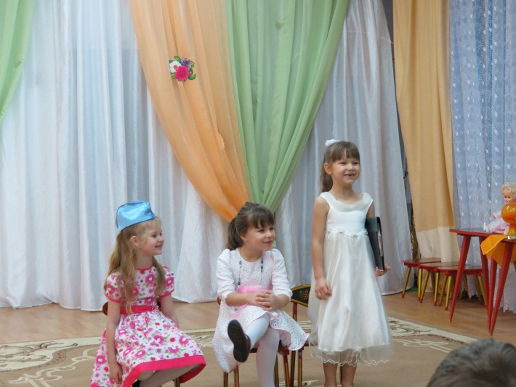
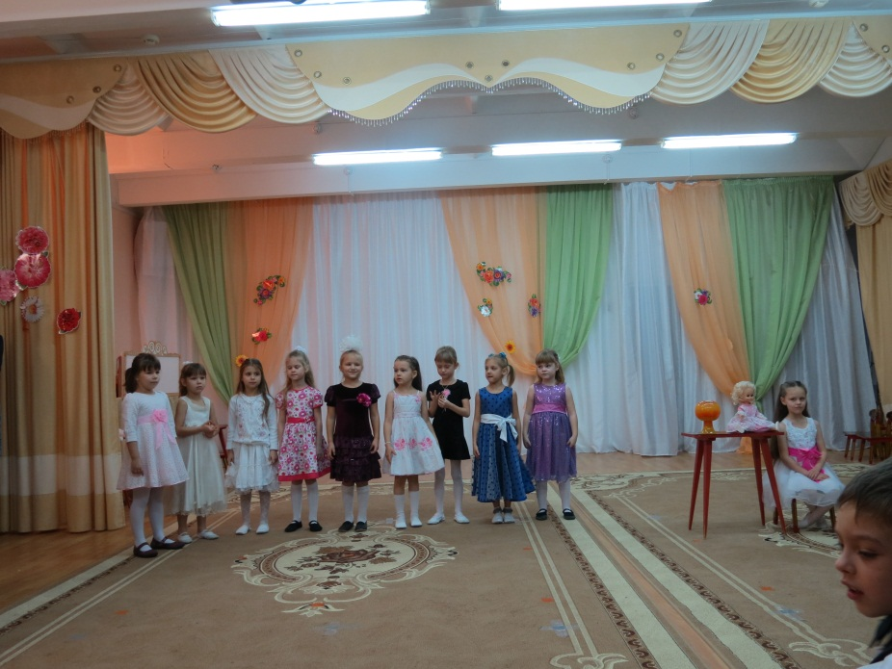
Наши девочки поделились своими мечтами в сценке «Три желания»
и песне «Про Сережу»

Slide 4
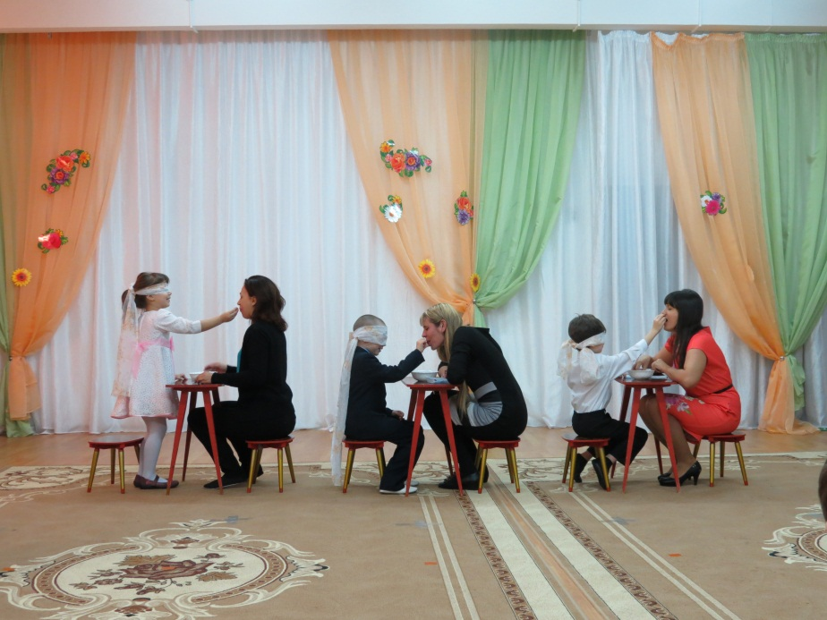
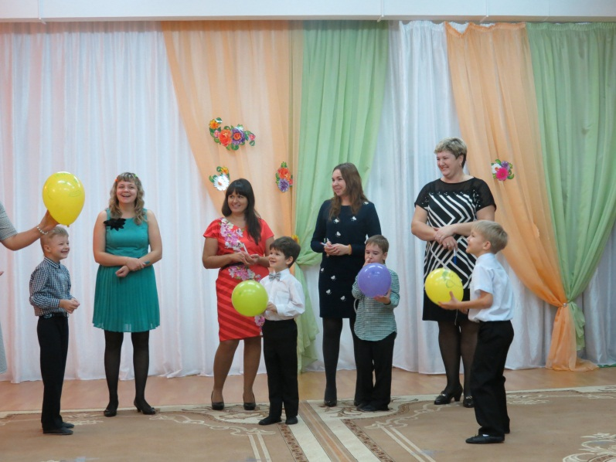
Мамы участвовали в веселых конкурсах

Slide 5
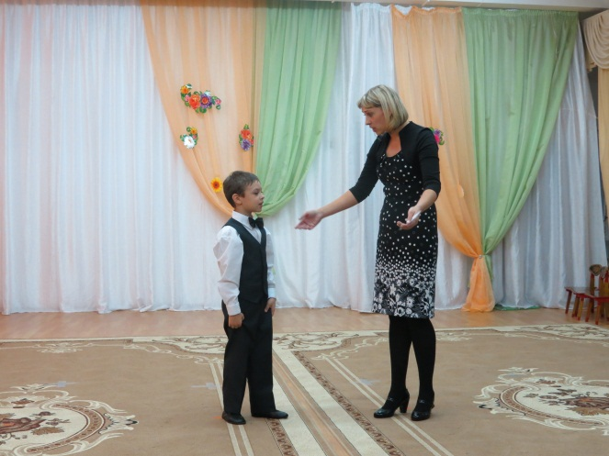
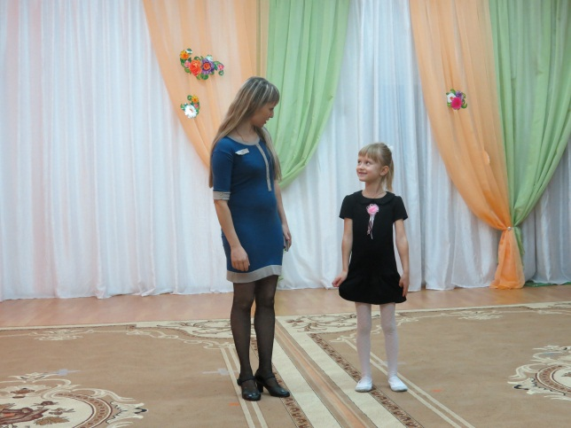
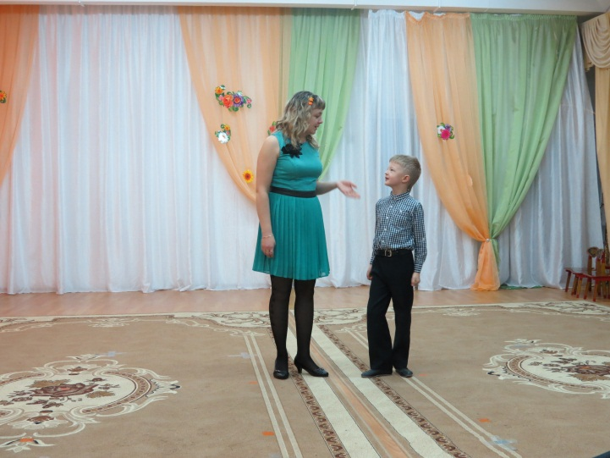
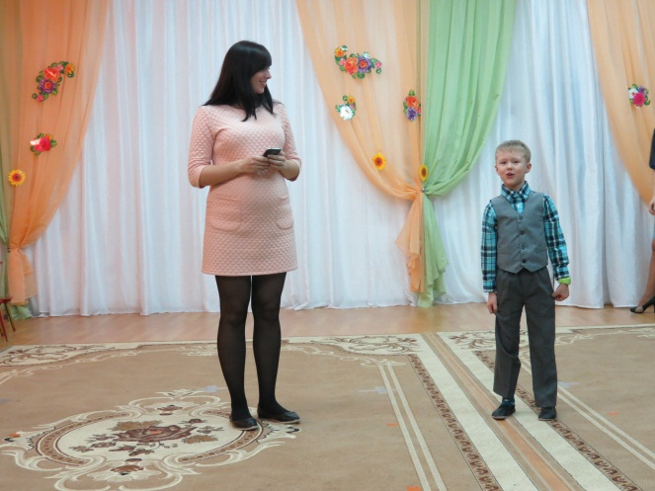
И читали стихи вместе с детьми

Slide 6
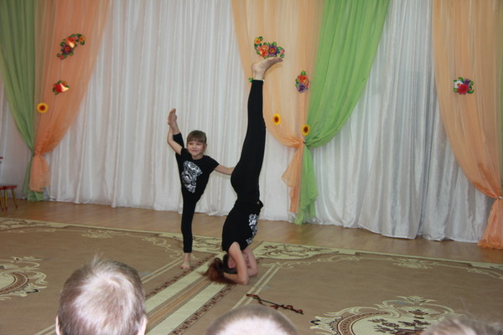
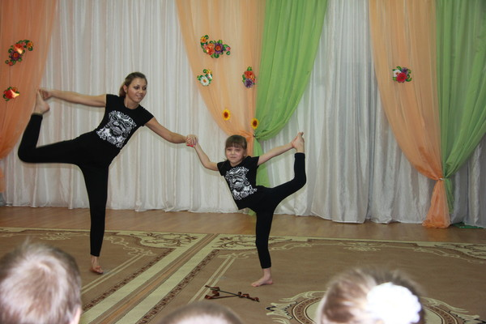
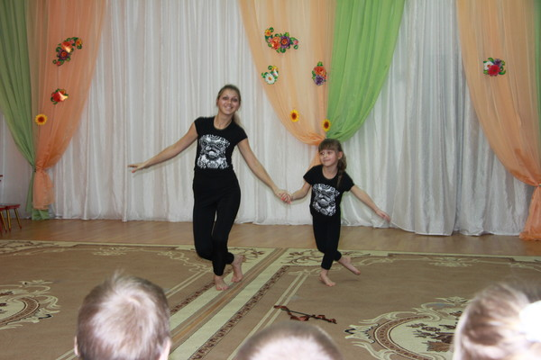
Гимнастический номер
«Мама и дочка»

Slide 7
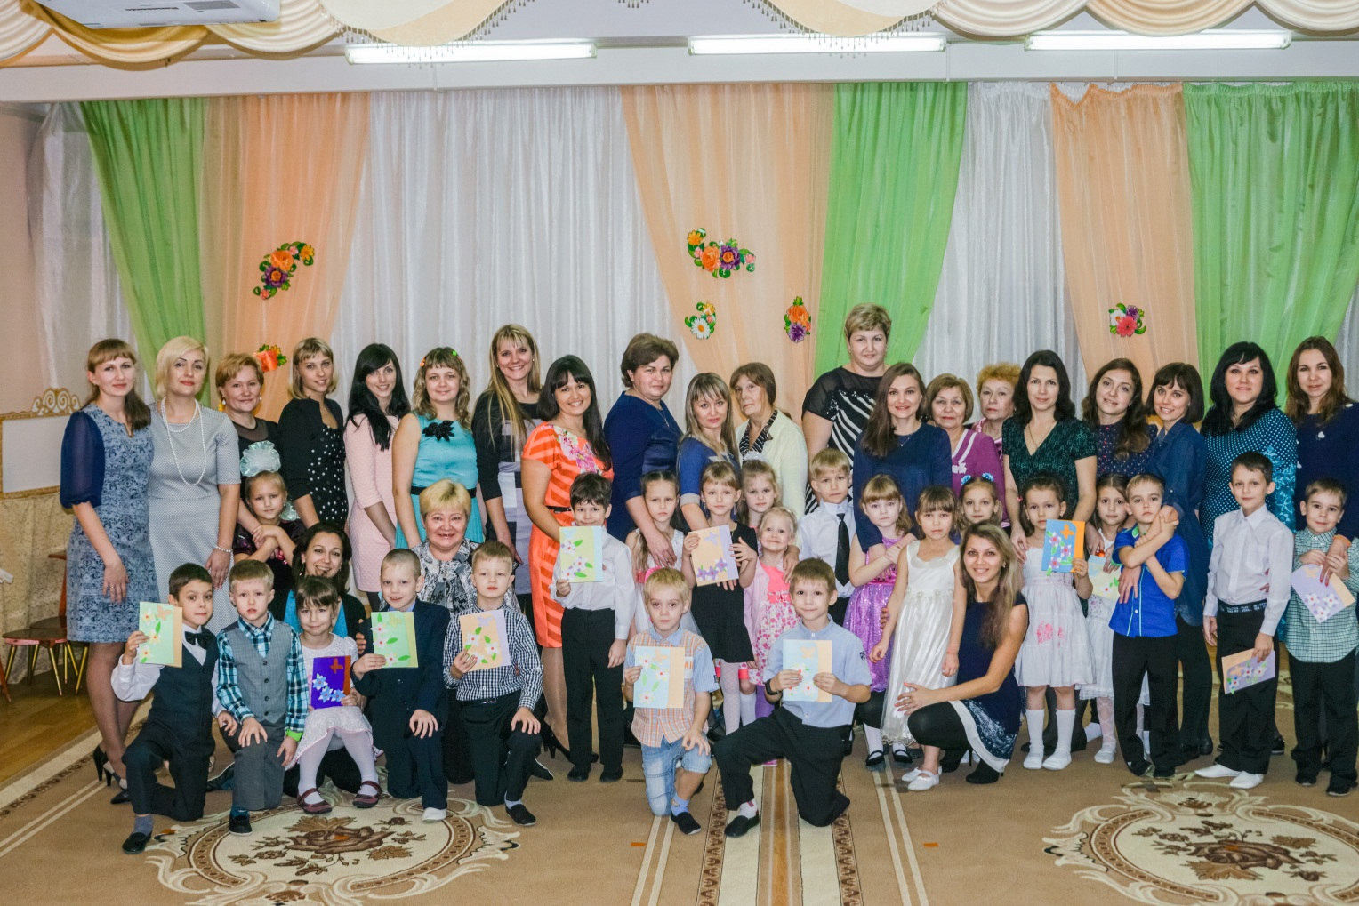
Наши мамы самые красивые и любимые!!!

Slide 8
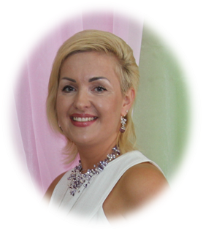
До новых встреч!
Презентацию подготовила воспитатель группы №7 Грачева А.Н.

